Slide 1
Мій педагогічний досвід: Організація роботи секції матеріалознавства КУ «Волинська обласна МАН»
Ольга Гулай, д.п.н., доцент, професор кафедри матеріалознавства Луцького НТУ
Керівник секції матеріалознавства
КУ «ВО МАН»

Slide 2
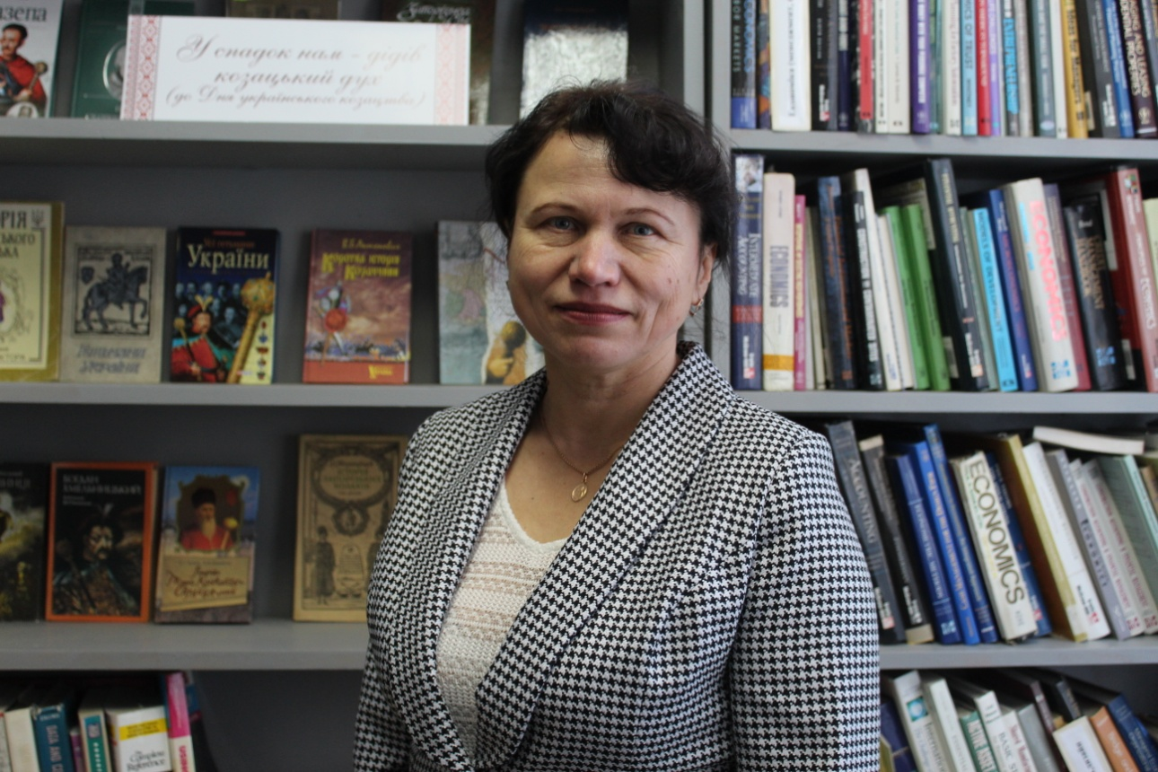
Коротка довідка про автора
Закінчила Львівський державний університет ім. Івана Франка у 1992р. Спеціальність: «Хімія». Кваліфікація: хімік, викладач.
Кандидат технічних наук за спеціальністю 05.02.01 – матеріалознавство.
Доктор педагогічних наук за спеціальністю 13.00.04 – теорія і методика професійної освіти.
Вчене звання - доцент кафедри хімії.
Автор понад 160 наукових праць та навчальних посібників, серед яких 2 одноосібні та 3 колективні монографії, 2 патенти на корисну модель, 2 навчальні посібники, статті у фахових вітчизняних і закордонних журналах та наукових збірниках.
Гулай Ольга Іванівна, професор кафедри матеріалознавства Луцького національного технічного університету, керівник секції матеріалознавства КУ «Волинська обласна МАН»

Slide 3
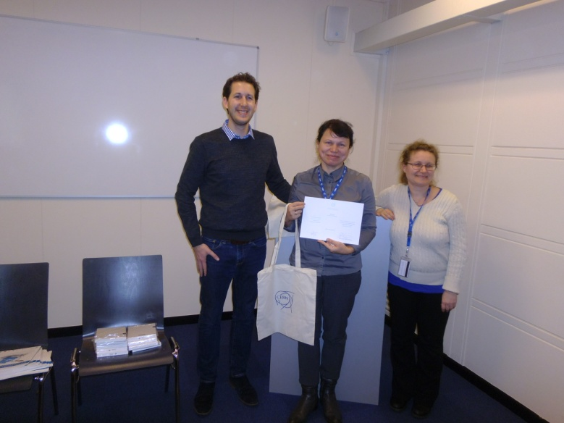
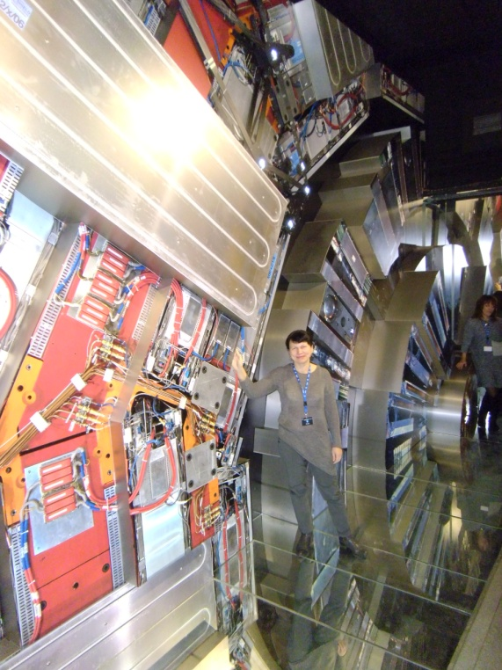
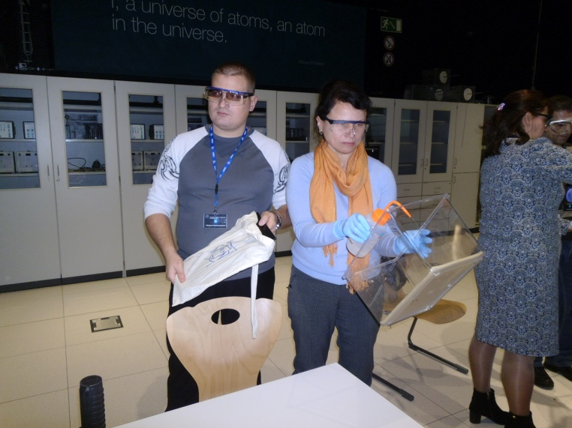
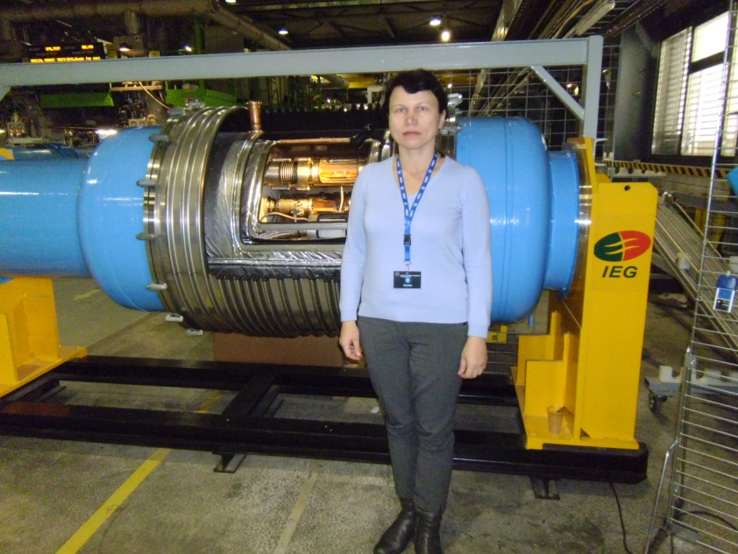
Міжнародне стажування у Європейському центрі ядерних досліджень у м. Женеві (Швейцарія) 4-9 грудня 2016 р.

Slide 4
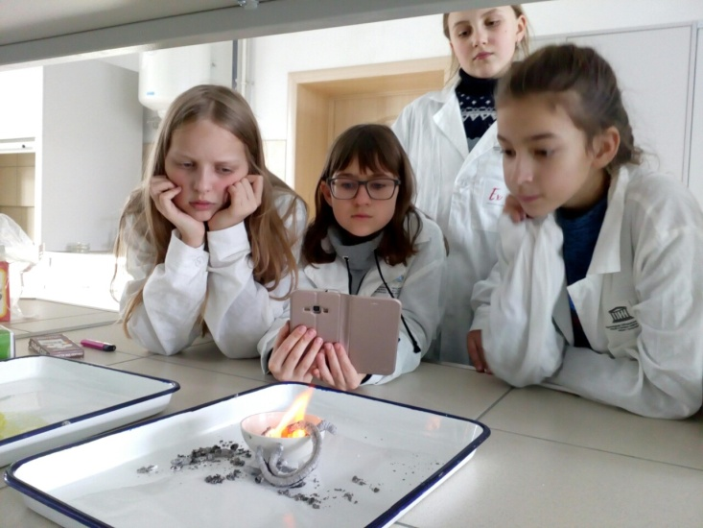
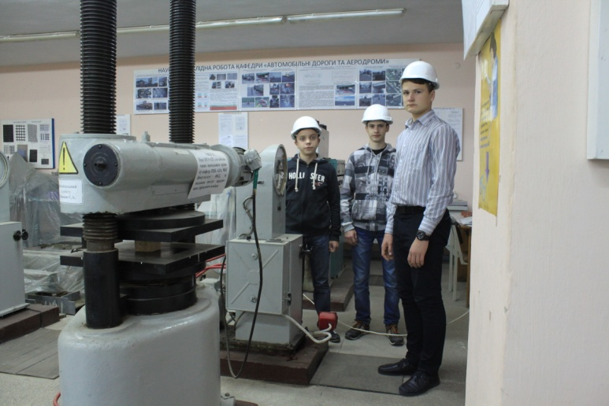
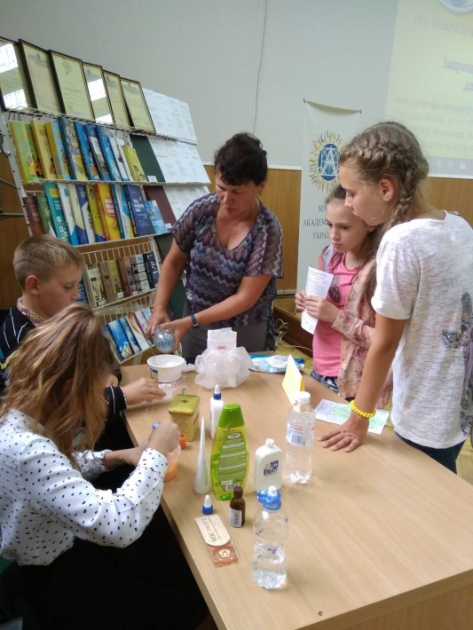
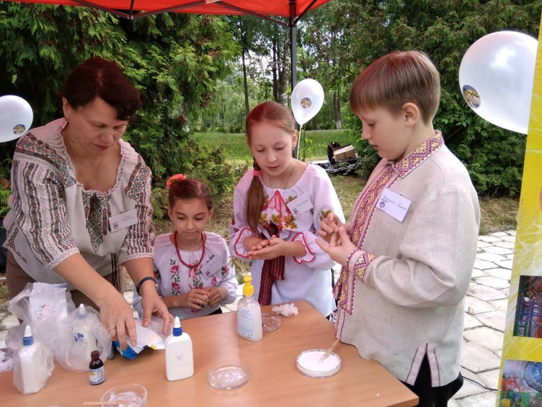
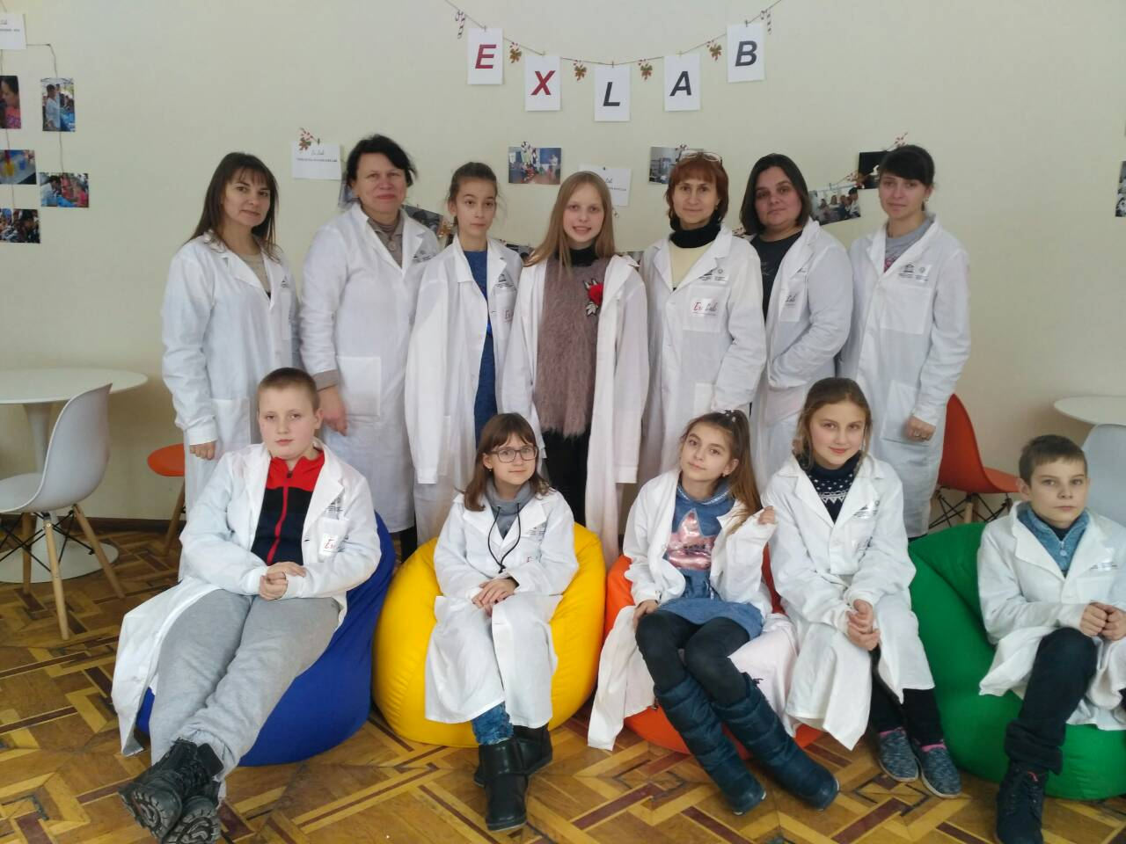
Наука – це цікаво

Slide 5
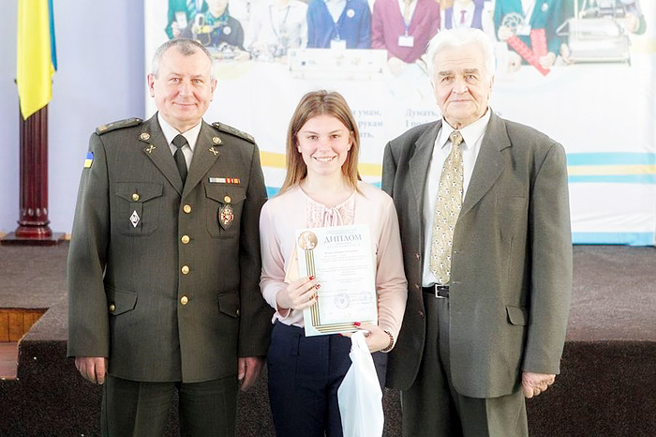
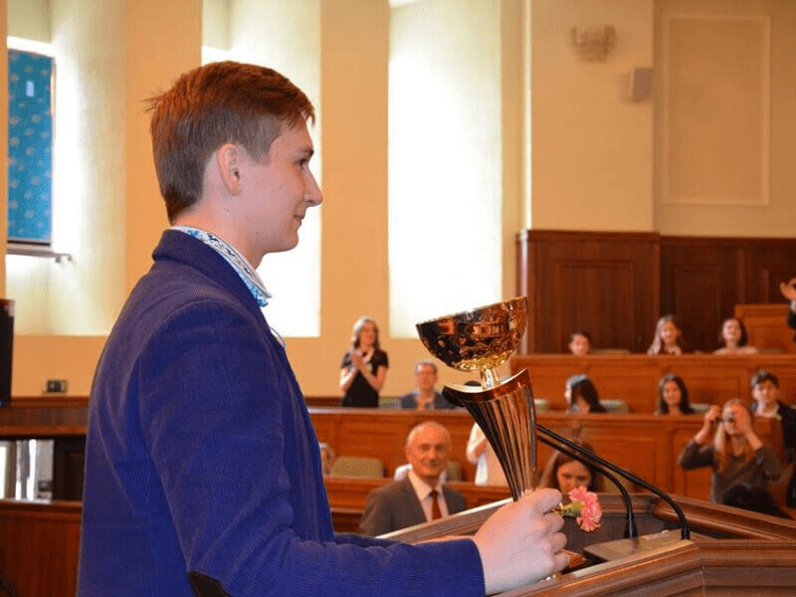
Участь у Всеукраїнському конкурсі-захисті наукових робіт МАН (ІІІ етап)
1) 2014 р. Юзюк Олександр, учень 11 класу, Луцька гімназія № 21 ім. М. Кравчука: Диплом третього ступеня;
2) 2017 р. Назарчук Вікторія, учениця 11 класу, Луцька гімназія № 4 імені Модеста Левицького Луцької міської ради Волинської області: Диплом третього ступеня;
3) 2018 р. Кавара Артем, учень 11 класу, Луцька гімназія № 21 імені Михайла Кравчука: Диплом другого ступеня.

Slide 6
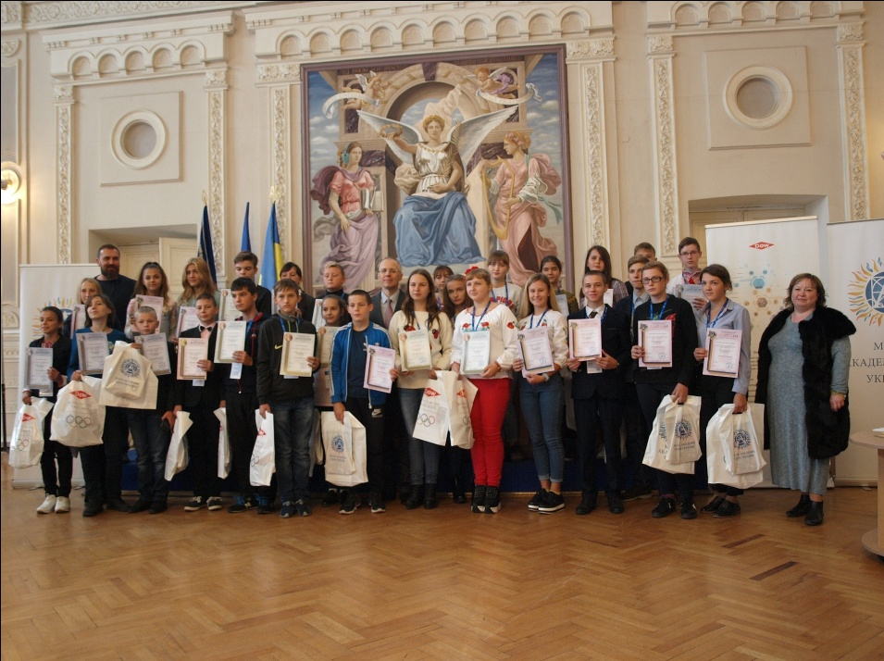
Перемоги на ІІІ етапі Всеукраїнського конкурсу-захисту наукових робіт МАН України для учнів 6-8 класів
1) 2018 р. Скорубський Дмитро, 9 клас, ОЗЗСО Жидичинський ліцей: Диплом першого ступеня;
2) 2018 р. Толстушко Катерина, 9 клас, ЛНВК Гімназія № 14 імені Василя Сухомлинського»: Диплом третього ступеня.

Slide 7
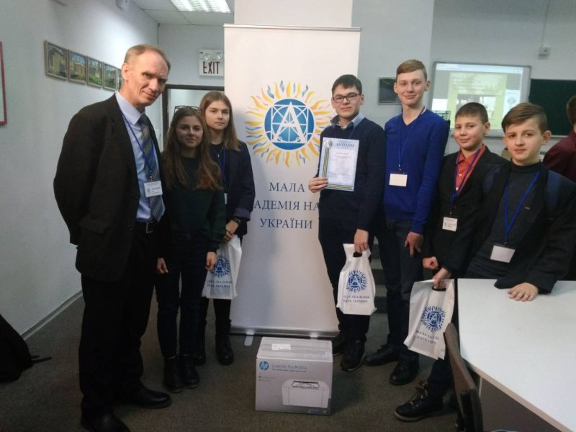
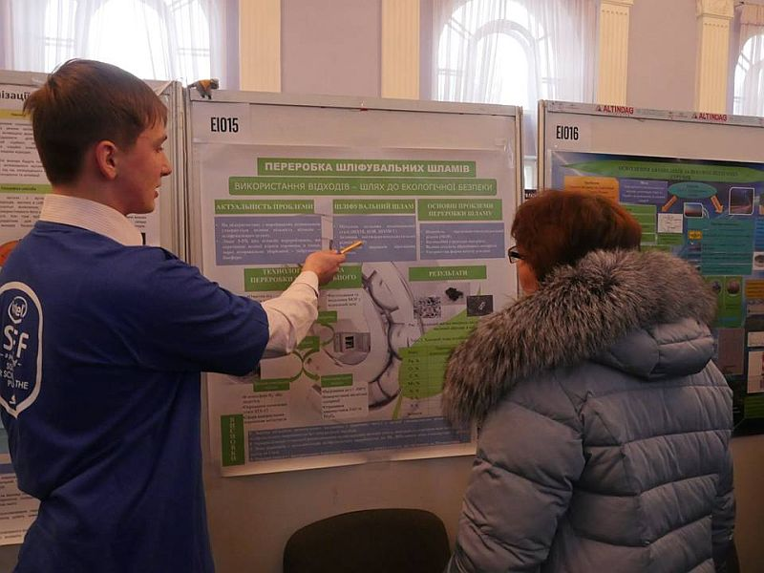
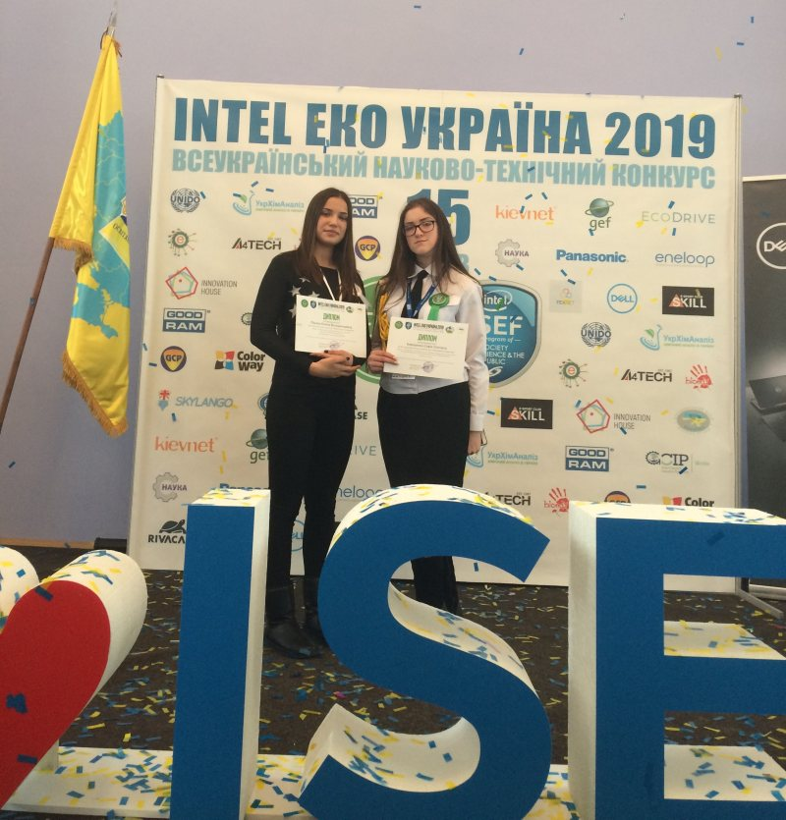
Проєкти на конкурсі Intel-Еко Україна
1) 2018 р. Кавара Артем, учень 11 класу, Луцька гімназія № 21 імені Михайла Кравчука: Диплом третього ступеня;
2) 2019 р. Бороденко Софія, 11 клас, Волинський обласний ліцей з посиленою військовою підготовкою імені Героїв Небесної Сотні: Диплом четвертого ступеня;
3) 2020 р. Скорубський Дмитро, 10 клас, ОЗЗСО Жидичинський ліцей: Диплом четвертого ступеня.

Slide 8
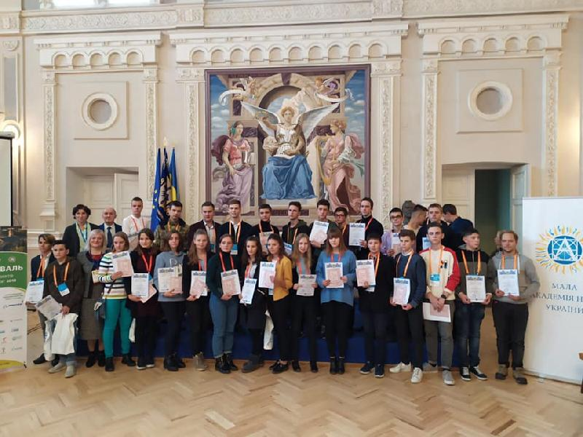
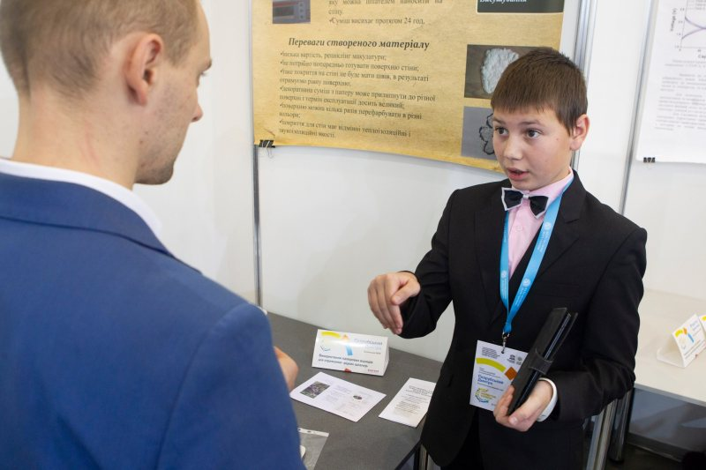
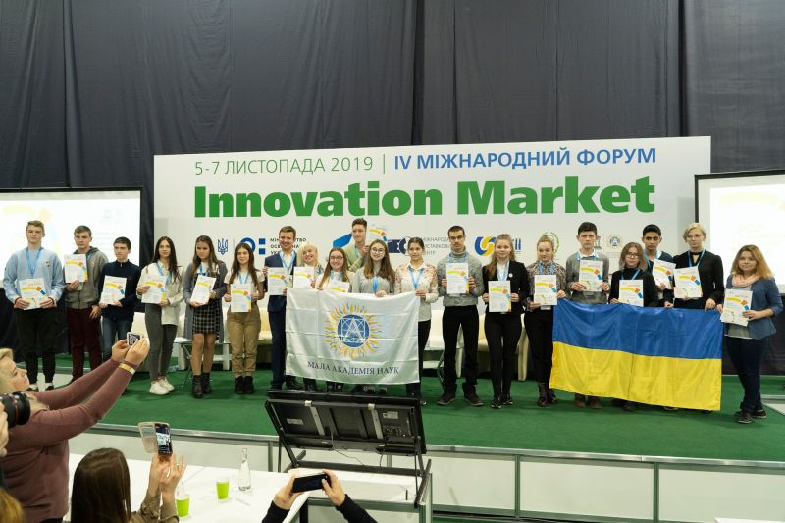
Участь у Всеукраїнській науково-технічній виставці-конкурсі молодіжних інноваційних проєктів “Майбутнє України”
1) 2014 р. Мельник Роман, учень 11 класу, Луцький НВК № 9: Диплом третього ступеня;
2) 2016 р. Назарчук Вікторія, учениця 11 класу, Луцька гімназія № 4 імені Модеста Левицького Луцької міської ради Волинської області: Диплом першого ступеня;
3) 2018 р. Скорубський Дмитро, ОЗЗСО Жидичинський ліцей: Диплом другого ступеня.

Slide 9
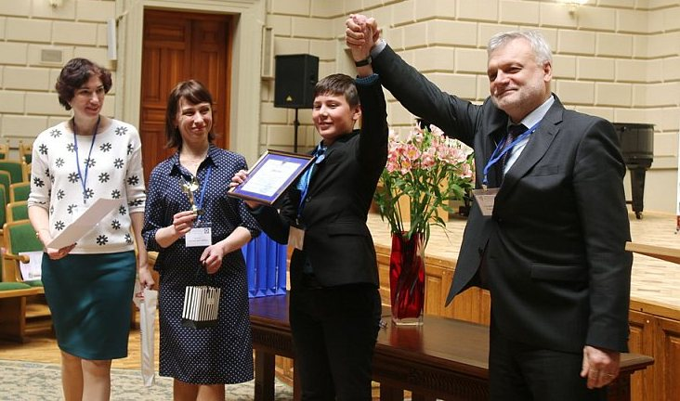
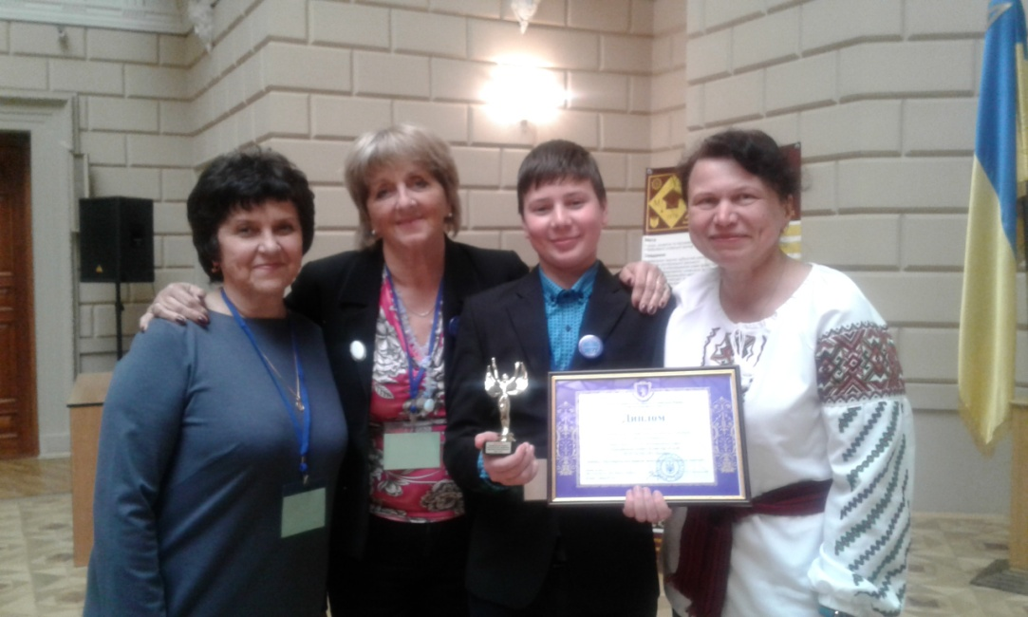
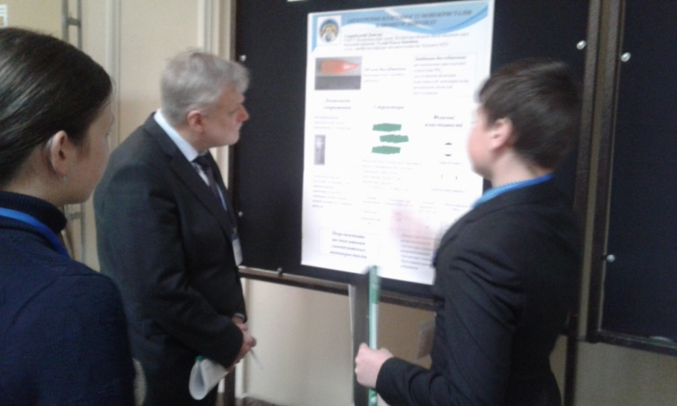
Всеукраїнський конкурс імені Євгена Гладишевського «Кристали»
1) 2019 р. Скорубський Дмитро, ОЗЗСО Жидичинський ліцей: Диплом першого ступеня.

Slide 10
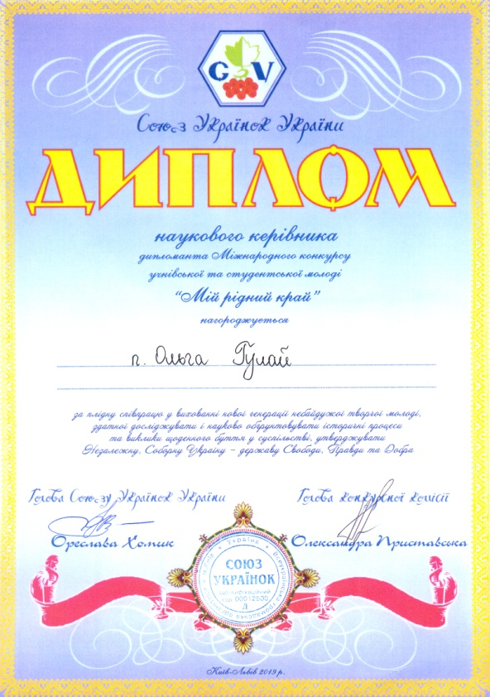
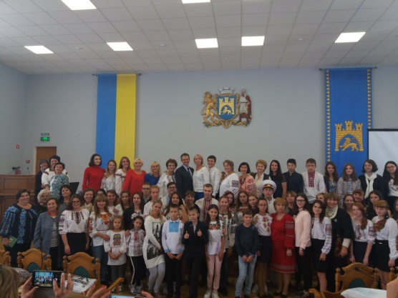
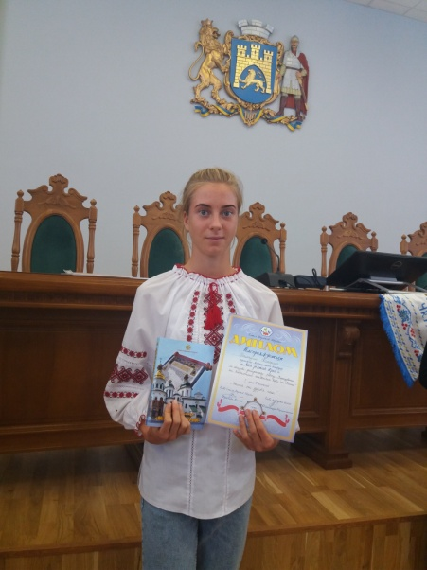
Міжнародний конкурс учнівських та студентських наукових робіт «Мій рідний край»
1) 2017 р. Бандура Марія, 9 клас, КЗ «ЛНВК ЗОШ І-ІІІ ст. № 22-ліцей» Диплом другого ступеня;
2) 2018 р. Скорубський Дмитро, 9 клас, ОЗЗСО Жидичинський ліцей: Диплом третього ступеня;
3) 2019 р. Толстушко Катерина, 9 клас, ЛНВК Гімназія № 14 імені Василя Сухомлинського»: Диплом першого ступеня.

Slide 11
Патенти на корисну модель
Спосіб гідрофобного оброблення тканин для виготовлення екологічно безпечних пакувальних матеріалів / Гулай О.І., Шемет В.Я., Бандура І.О., Бандура М.В. : пат. 127068 Україна: МПК 2018.01 D06B 19/00, D06B 21/00. № 2018 02475; заявл. 12.03.18; опубл. 10.07.18, Бюл. № 13. 4 с.
Декоративне екологічно безпечне шпалерне покриття / Гулай О.І., Шемет В.Я., Скорубський Д.І.; заявник і патентовласник Луцький національний технічний ун-т. Пат. на корисну модель 136019 Україна, МПК E04F 13/00. № u2019 02305; заявл. 07.03.19; опубл. 25.07.19, Бюл. № 14, 4 с.

Slide 12
Висновки
Сучасна наука надзвичайно технологічна, чим, на жаль, не можуть похвалитися наші дослідницькі лабораторії.
Керуємося девізом Теодора Рузвельта: «Роби, що можеш, з тим, що маєш, там, де ти є».
Пошук обдарованих дітей, залучення їх до дослідницької діяльності з молодшого шкільного віку, розвиток творчого мислення і віри в свої сили – це моє кредо як педагога і керівника секції МАН.
Тому разом вчимося не тільки слухати, а й чути, не тільки дивитися, а й бачити, не тільки знати, а й розуміти, не тільки вміти, а й діяти!

